Slide 1
FPGA Introduce 2022.03.22
指導教授：范志鵬
主講人：林軒宇

Slide 2
Outline
EGO1
元件及腳位對應
Vivado 2018.2

Slide 3
Outline
EGO1
元件及腳位對應
Vivado 2018.2

Slide 4
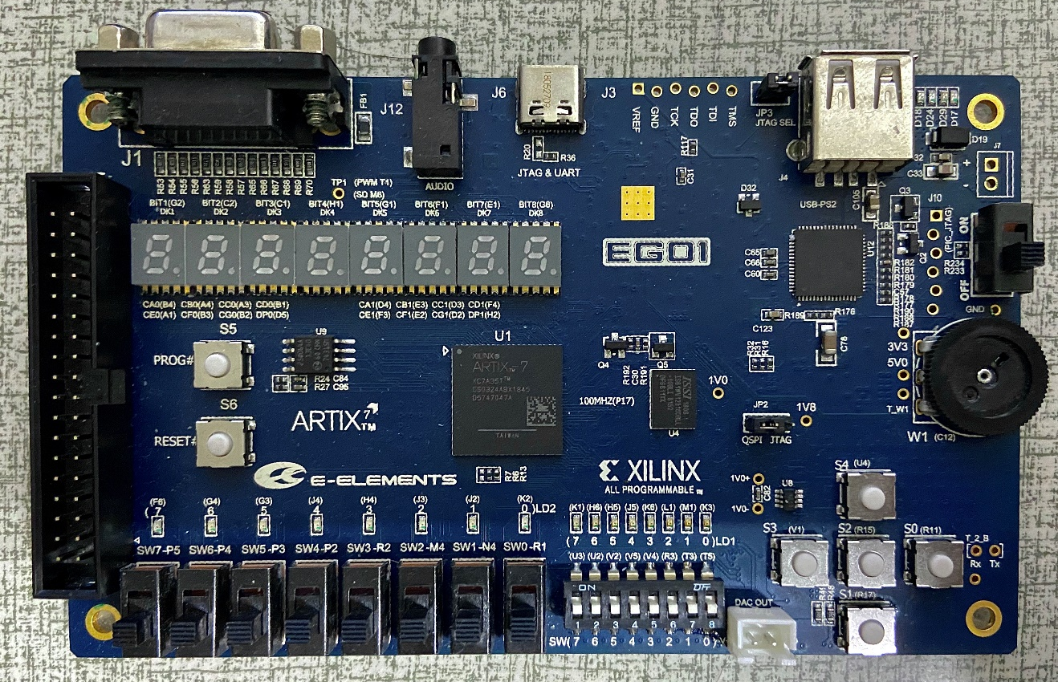


EGO1
EGO1是依元素科技基於 Xilinx Artix-7 FPGA研發的可攜式數模混和基礎教學平台。EGO-XA7配備的FPGA具有大容量高性能等特點，能實現較複雜的數位邏輯設計。

Slide 5
EGO1
VGA
JTAG & UART
Audio
USB
7 Segment
Display
ON/OFF
GPIO
Switch
8bit DIP
Button

Slide 6
Outline
EGO1
元件及腳位對應
Vivado 2018.2

Slide 7
Vivado 2018.2
專案不能有中文路徑、不能以數字開頭
程式碼加入註解 ( /*...*/ or //… )
在D槽以自己的學號創建新資料夾，之後全部上課資料都放裡面，避免公共電腦過於混亂
不要Copy同學的程式碼 ! ! !

Slide 8
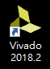
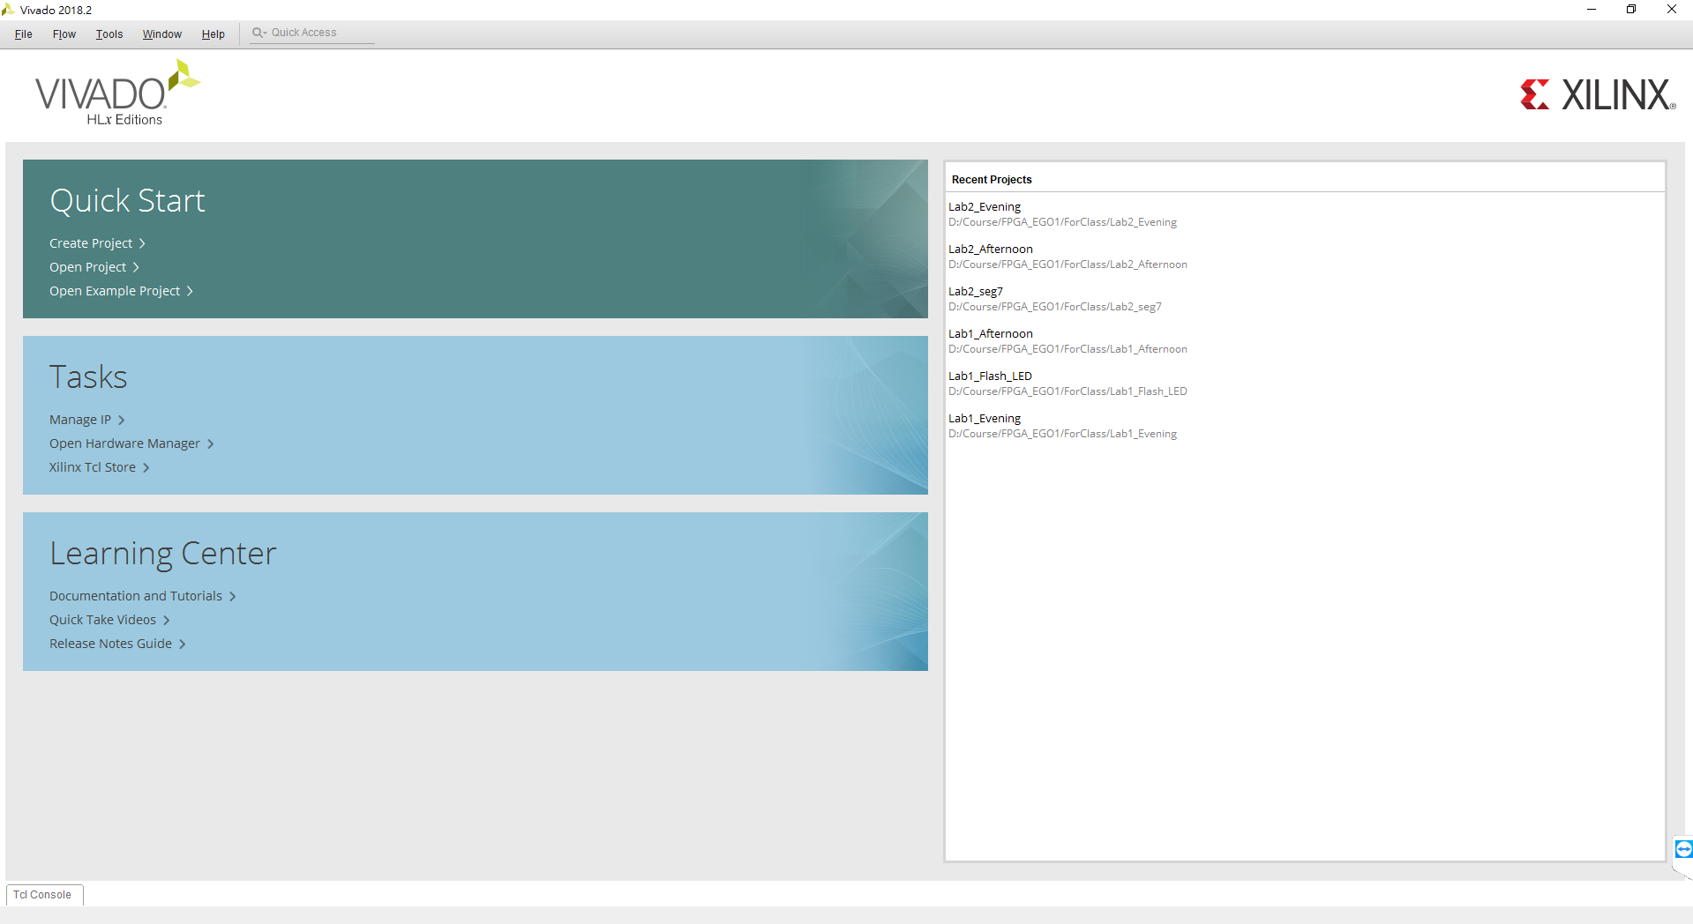
Vivado 2018.2
開啟 Vivado 2018.2

Slide 9
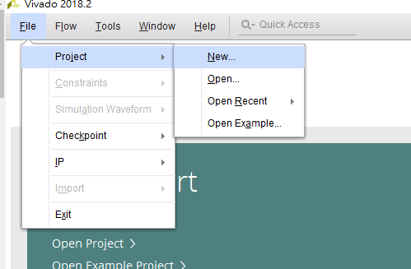
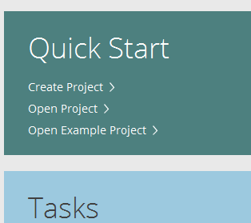
Vivado 2018.2
創建專案 / 開啟專案
創建專案
開啟專案
創建專案
開啟專案

Slide 10
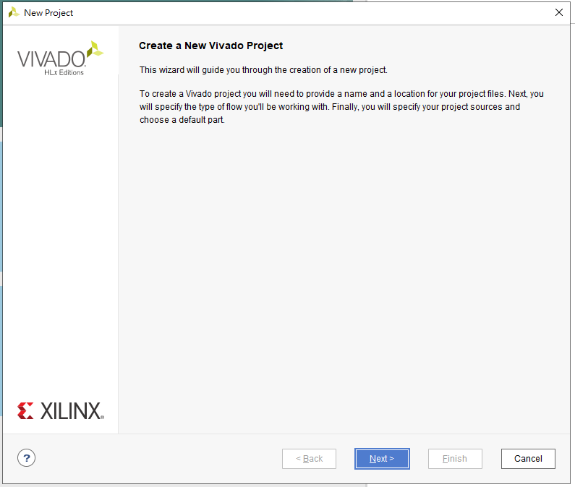
Vivado 2018.2
創新專案
無意義開場白
直接“Next”

Slide 11
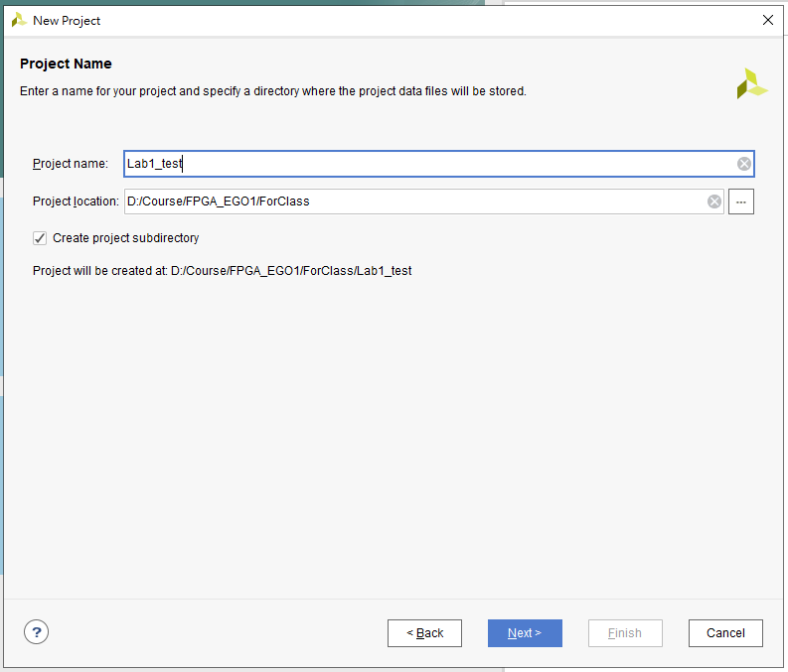
Vivado 2018.2
輸入專案名稱
輸入專案位址
“Next”
輸入專案名稱（不能以數字開頭）
輸入專案位址(不能有中文路徑)
於當前路徑生成子目錄

Slide 12
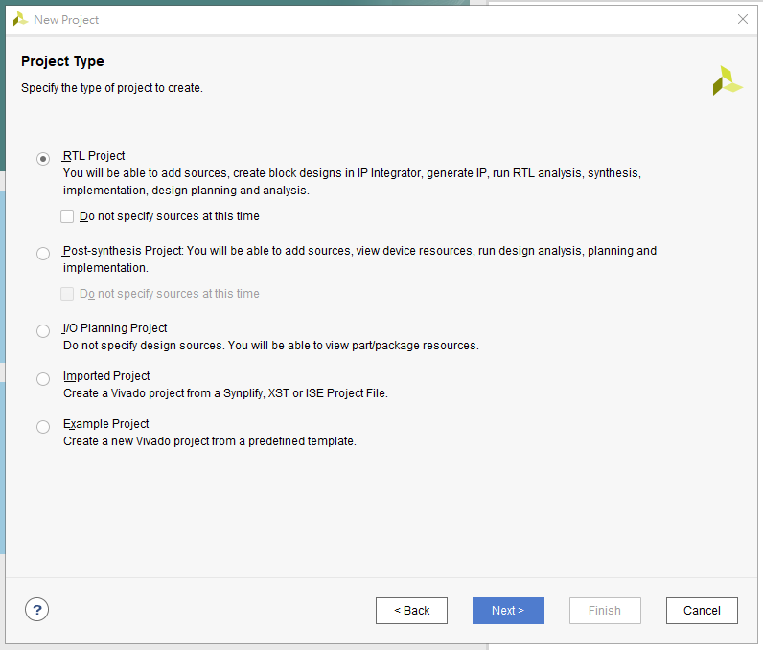
Vivado 2018.2
選 ”RTL Project”
“Next”
RTL專案
已經Synthesis，使用這個
規劃I/O的專案
從舊程式過來使用(ex:ISE)
Xilinx 的範例專案

Slide 13
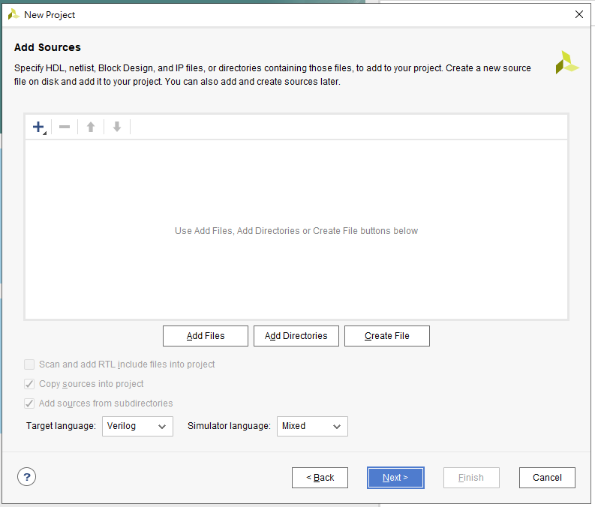
Vivado 2018.2
加入Design Source
Target language 選Verilog ，Simulation 選Mixed
“Next”
可以在這加入寫好的Verilog Code
模擬使用的語言
使用哪種語言做專案

Slide 14
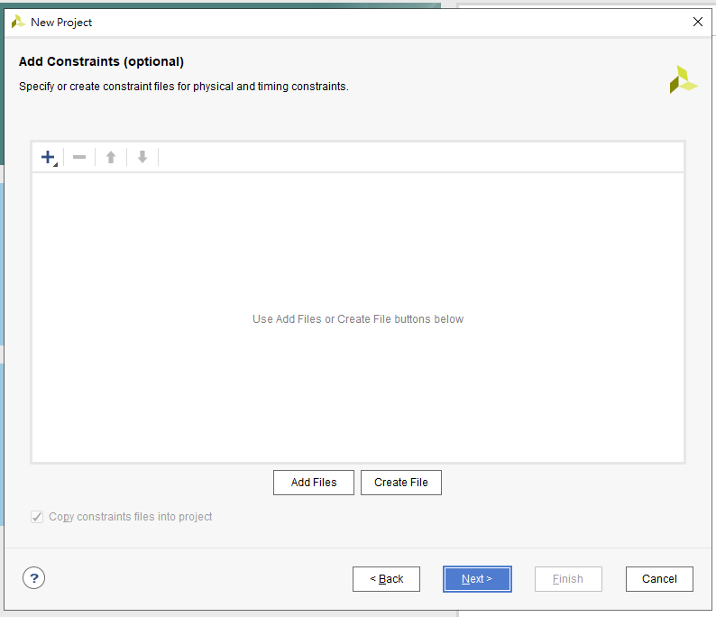
Vivado 2018.2
加入Constraints (.xdc檔)
“Next”
可以在這加入寫好的 .xdc檔

Slide 15
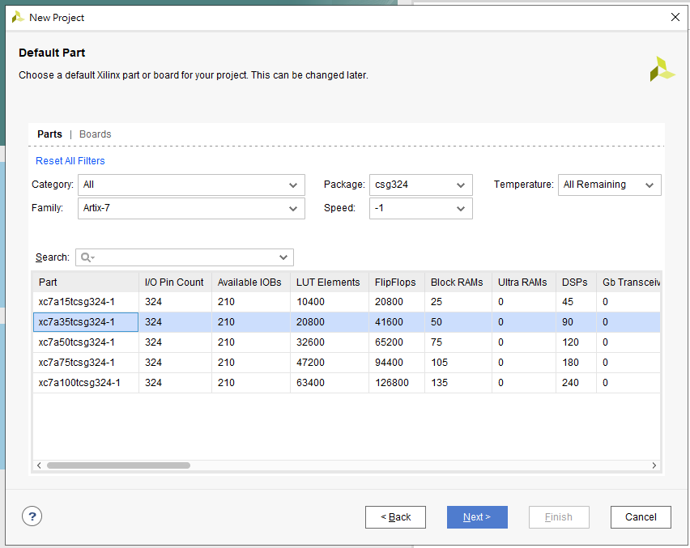
Vivado 2018.2
選擇對應的板子
Family: Artix-7
Package: csg324
Speed: -1
Part: xc7a35tcsg324-1
“Next”
選擇對應的FPGA板型號

Slide 16
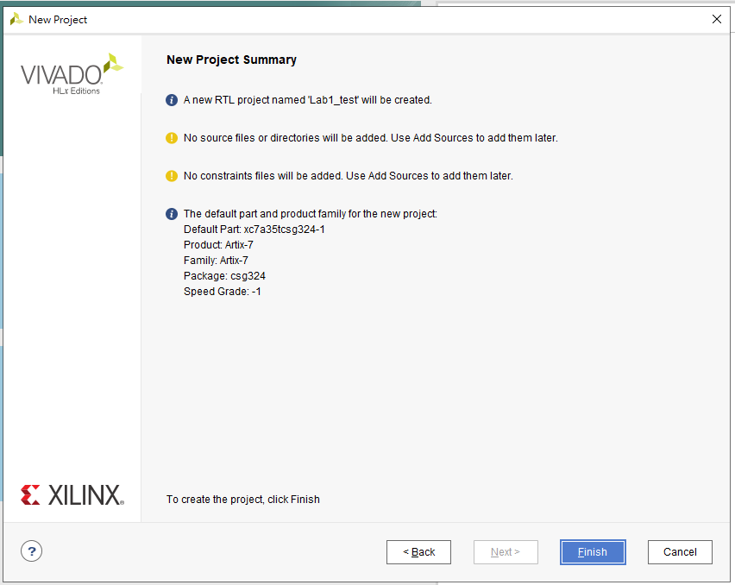
Vivado 2018.2
進行最後的確認
“Finish”
前面的設定會在這裡再確認一次

Slide 17
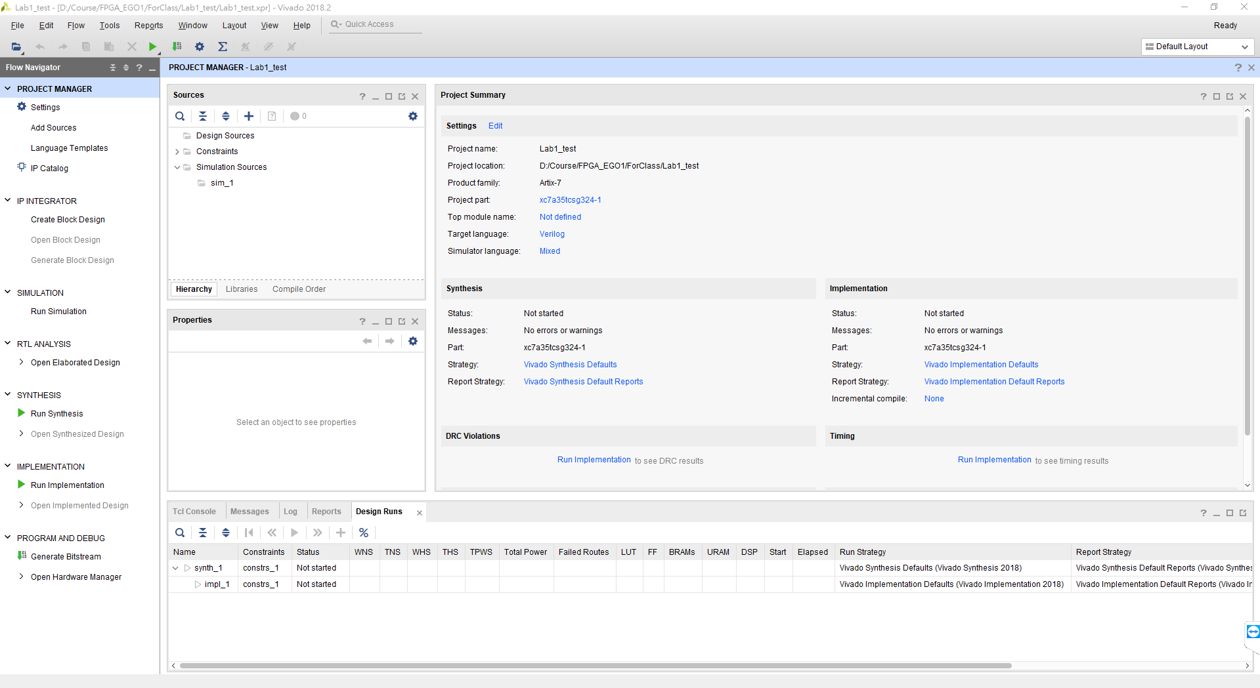
Vivado 2018.2
專案操作介面
設計理念，由上到下

Slide 18
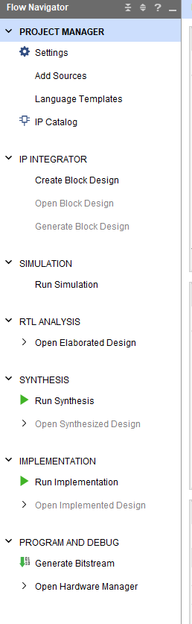
Vivado 2018.2
操作介面介紹
專案設定
新增資料(Verilog,Constraint)
資源範例
IP庫
使用圖形化介面創建專案
模擬 (驗證RTL邏輯是否正確)
RTL分析 (轉成Gate分析)
合成 (將RTL轉成Gate Level，並且設定腳位資訊)
實現 (將合成的結果 映射到FPGA板)
將實現的結果轉成板子看得懂的檔案(bitstream檔，.bit檔)
再將bitstream燒錄至FPGA板

Slide 19
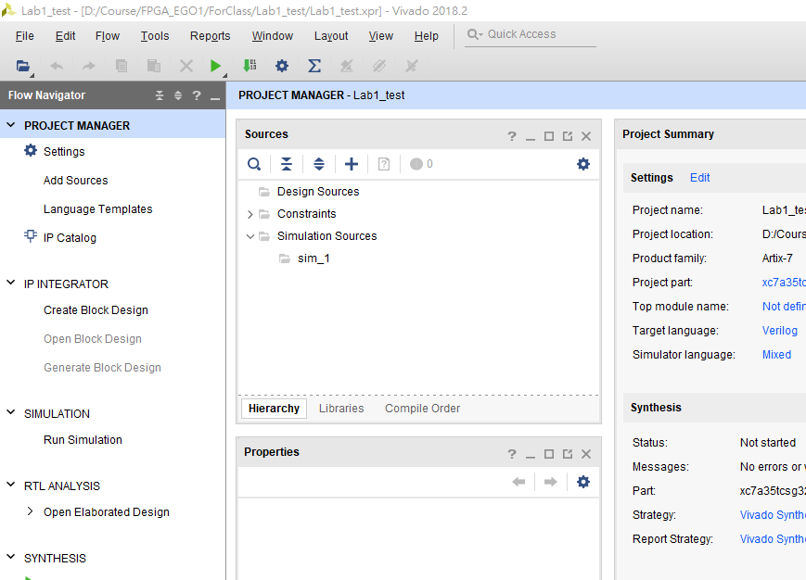
Vivado 2018.2
加入Design Source (Verilog code)
點這兩個地方都OK

Slide 20
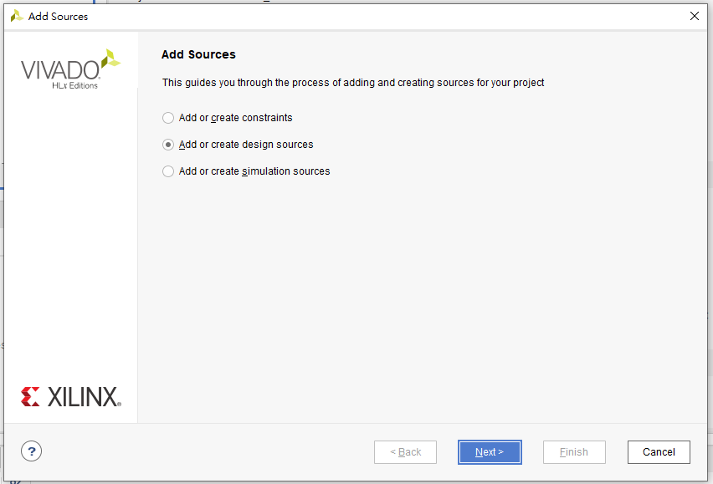
Vivado 2018.2
加入Design Source (Verilog code)
“design source”
“Next”
加入約束檔案 (ex:腳位檔 .xdc)
加入設計檔案 (.v)
加入testbench (tb.v)

Slide 21
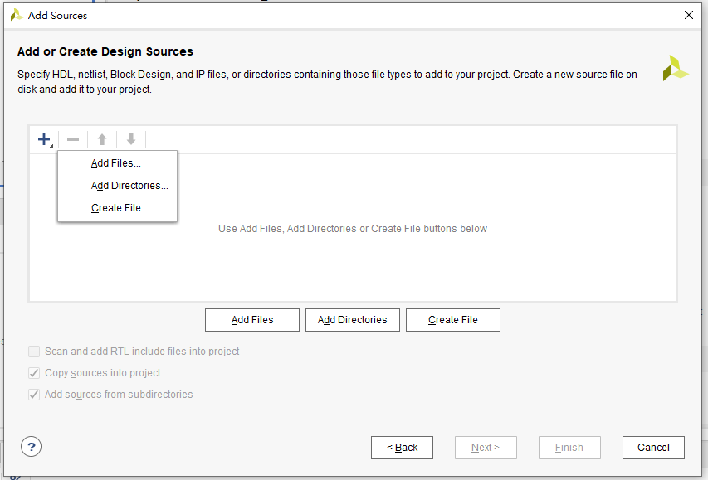
Vivado 2018.2
加入Design Source (Verilog code)
選擇加入資料方式
“Add Files”
加入現有檔案
加入路徑 (資料夾位址)
新增檔案
這邊也可以

Slide 22
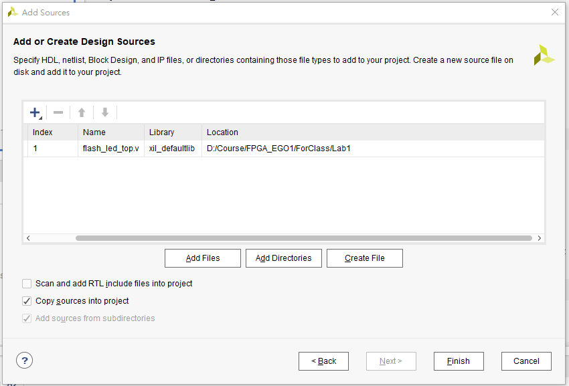
Vivado 2018.2
加入Design Source (Verilog code)
載入上課範例檔案
“Copy source into project” 打勾
“Finish”
至存放上課資料的資料夾將檔案選進來
複製檔案至專案中，可以避免更改到原始檔

Slide 23
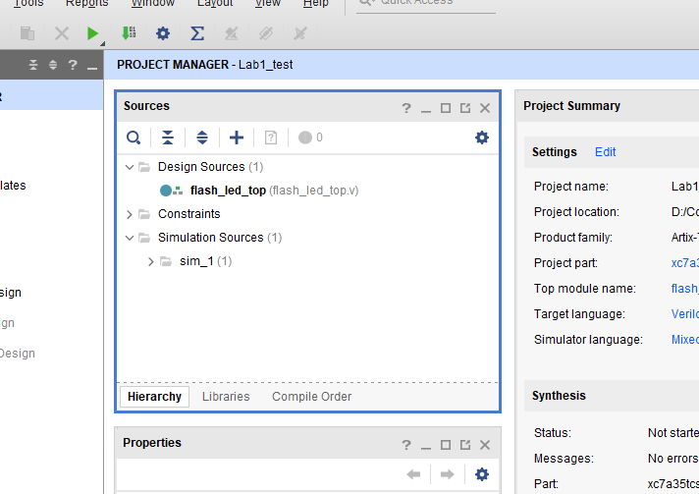
Vivado 2018.2
確定Verilog code 成功加入
連擊檔案開啟編輯
成功加入檔案

Slide 24
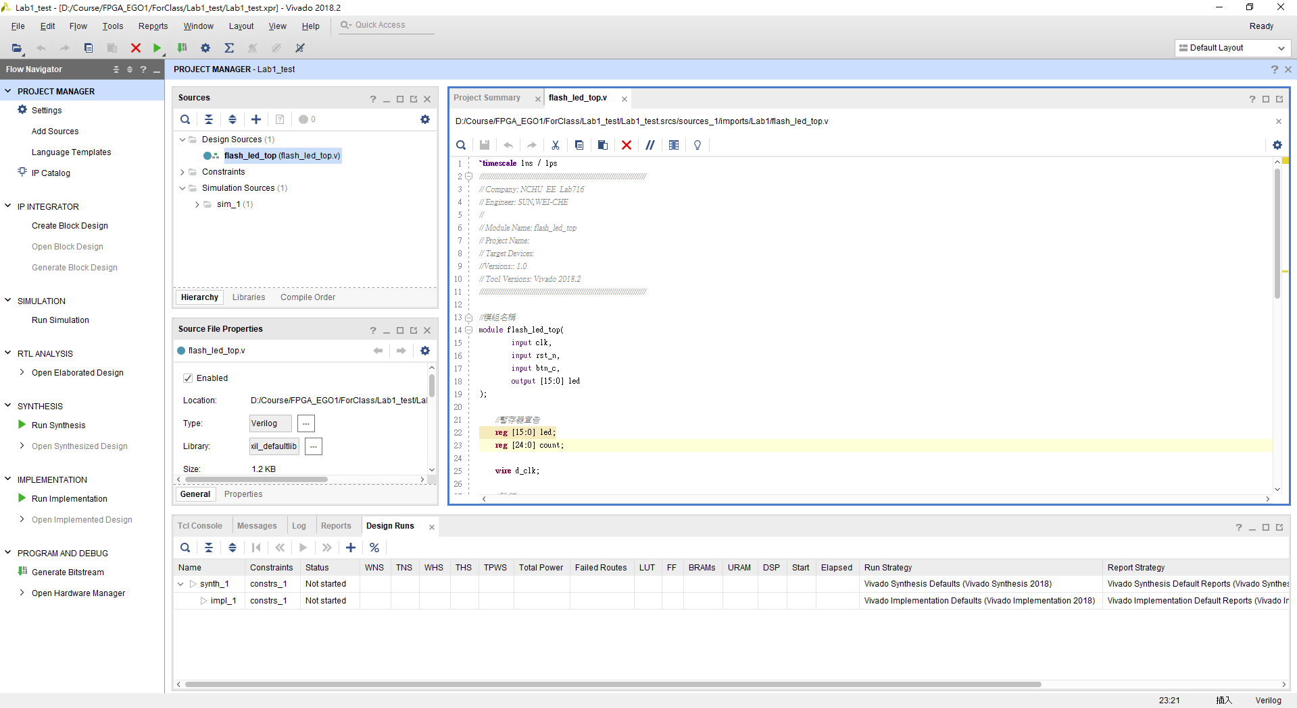
Vivado 2018.2
編輯RTL檔，必須沒有紅色底線 (若有則代表有錯誤)
在這區域編輯 RTL code

Slide 25
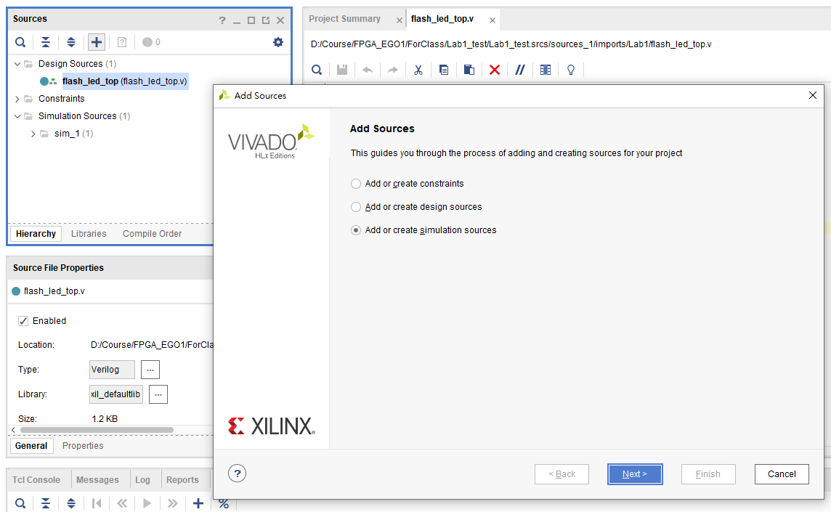
Vivado 2018.2
加入Simulation Source
“Next”
加入模擬檔案 (testbench)

Slide 26
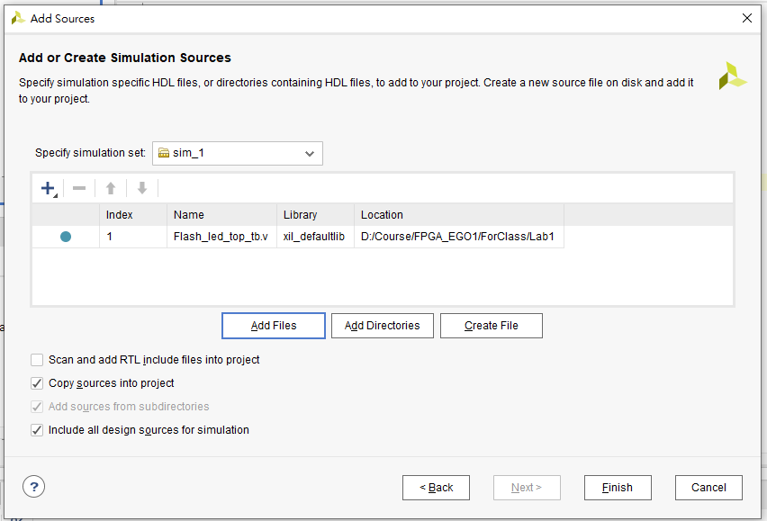
Vivado 2018.2
加入Simulation Source
“Copy source into project”
“Finish”
至資料夾加入模擬檔案 (testbench)
將檔案複製至專案

Slide 27
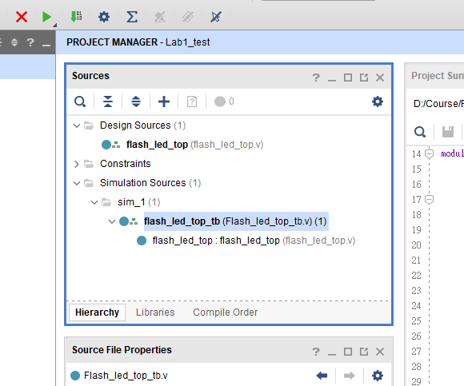
Vivado 2018.2
確認加入Simulation Source
並且有抓到RTL檔
Testbench 囊括 RTL檔

Slide 28
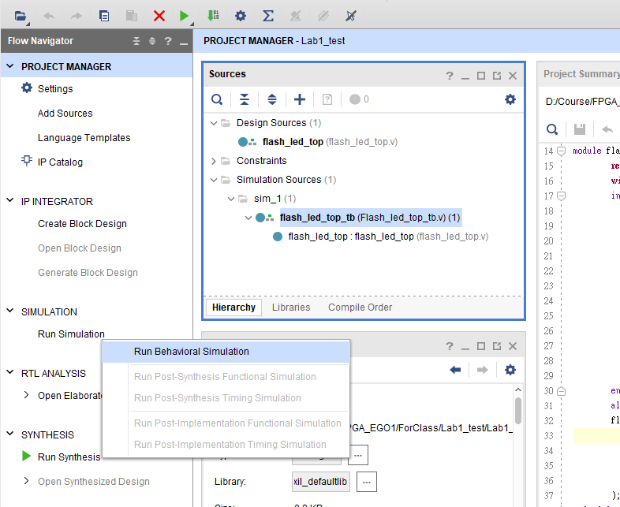
Vivado 2018.2
進行模擬
“Run Simulation”
“Run Behavioral Simulation”
執行模擬

Slide 29
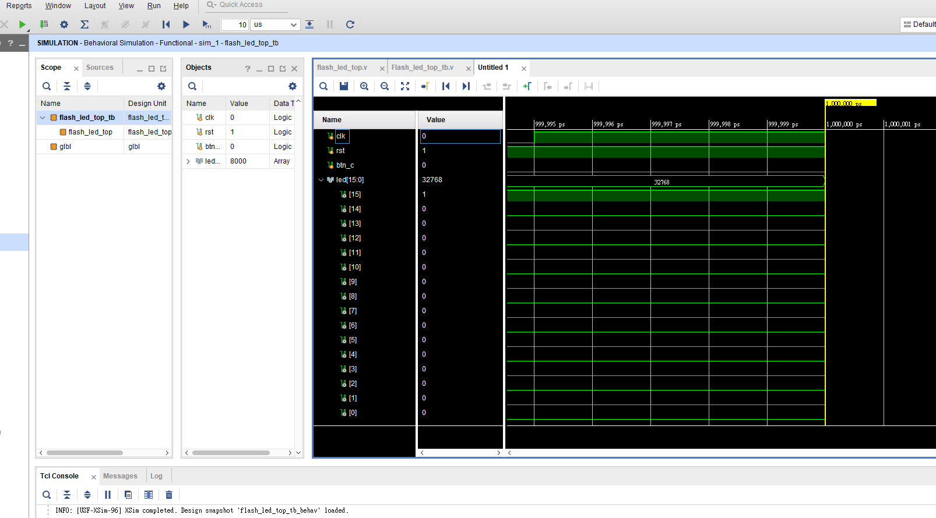
Vivado 2018.2
模擬版面介紹
執行控制項(重新執行、執行、片段執行)
重新模擬
縮放波形圖
信號來源
信號狀態

Slide 30
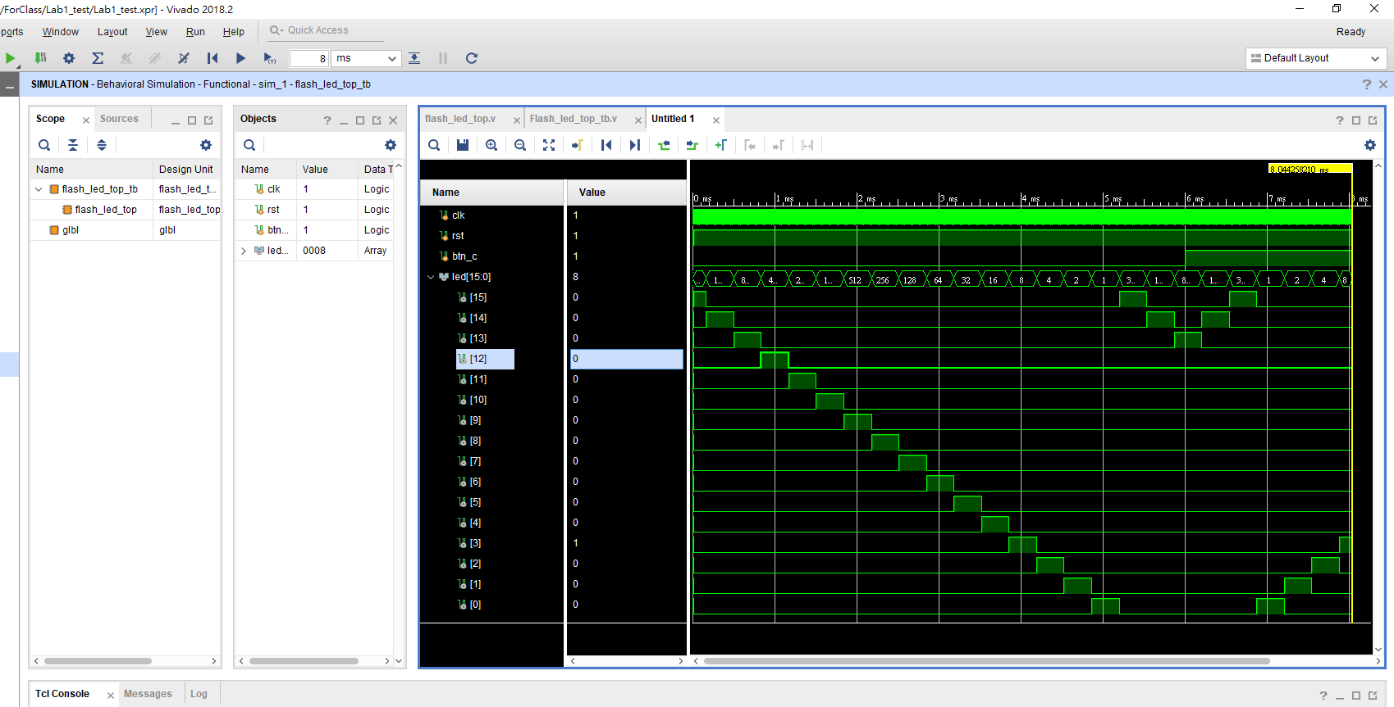
Vivado 2018.2
再往前執行8ms
片段執行
觀察波形圖是否符合電路設計邏輯

Slide 31
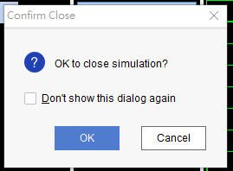
Vivado 2018.2
沒問題，關閉Simulation視窗
“OK”
關閉視窗

Slide 32
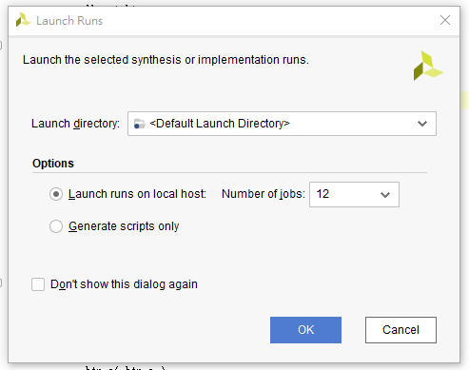
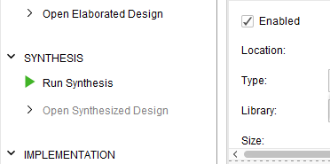
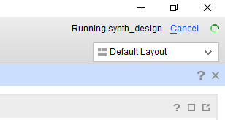
Vivado 2018.2
執行合成
“Run Synthesis”
“OK”
選擇執行緒(CPU)運行數量
執行合成
合成中 Wait……

Slide 33
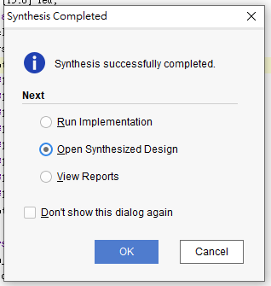
Vivado 2018.2
合成完畢，開啟合成結果
“Open Synthesized Design”
“OK”
開啟合成結果

Slide 34
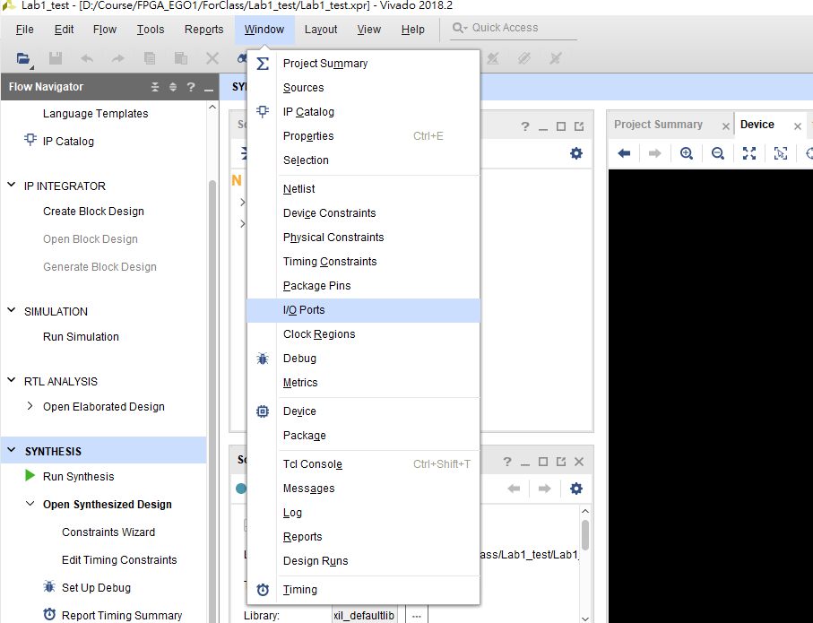
Vivado 2018.2
設定腳位資料
“Window”→“I/O Ports”
開啟 I/O

Slide 35
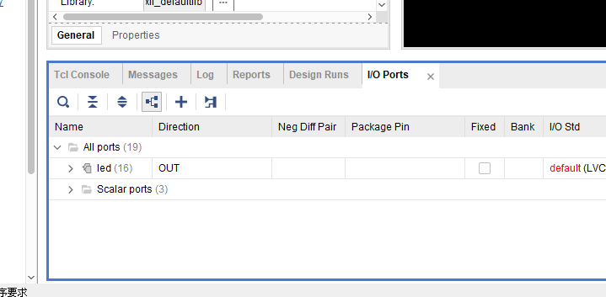
Vivado 2018.2
於下方視窗出現I/O Ports
連擊 I/O Ports標題放大視窗
連擊 放大視窗

Slide 36
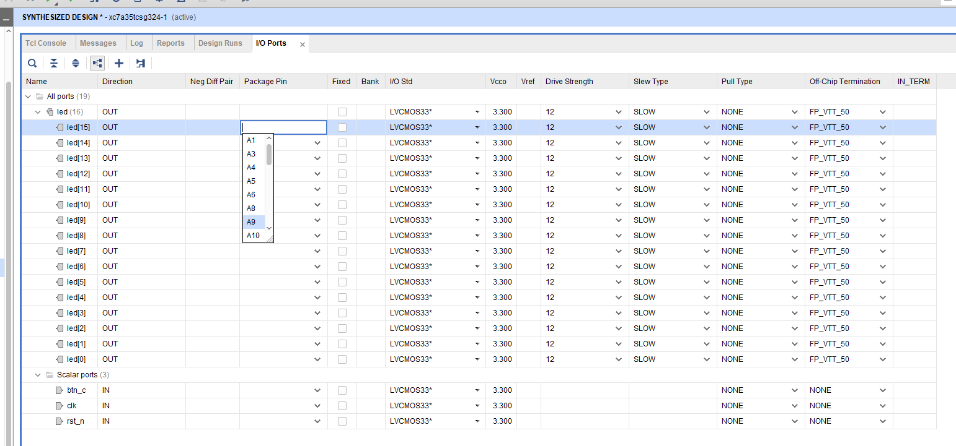
Vivado 2018.2
將I/O Ports 設定至對應的腳位、工作電壓(LVCMOS33)
參考前面的腳位對應表
選擇工作電壓 (3.3V)
輸入或選擇對應腳位

Slide 37
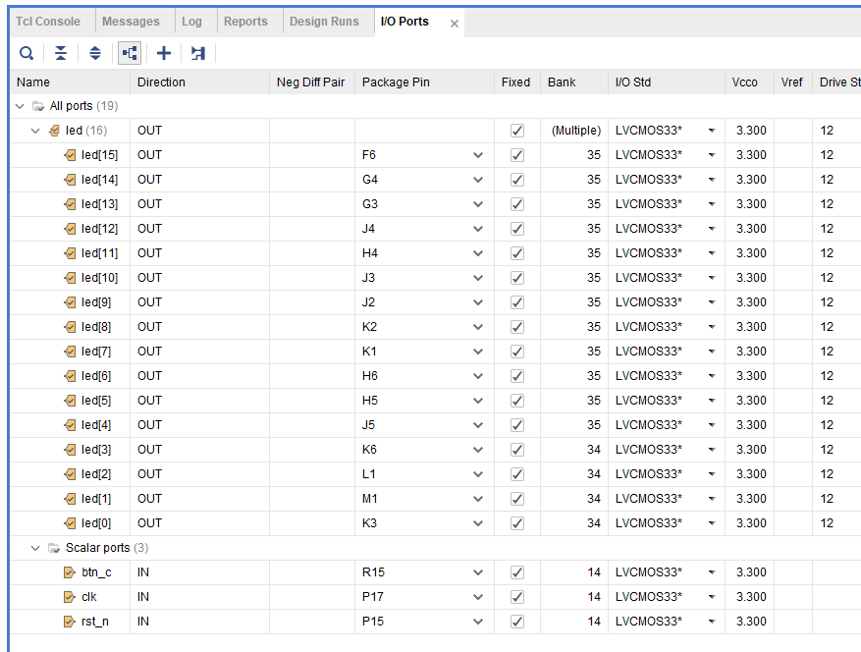
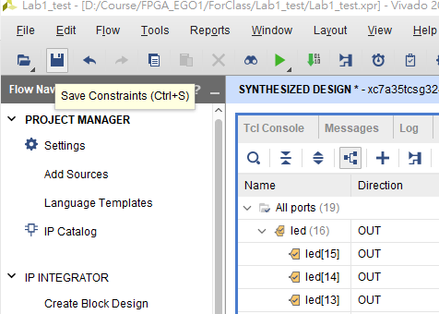
Vivado 2018.2
確認腳位設定
儲存約束檔案 Constraint
確認是否都完成設定
儲存Constraints

Slide 38
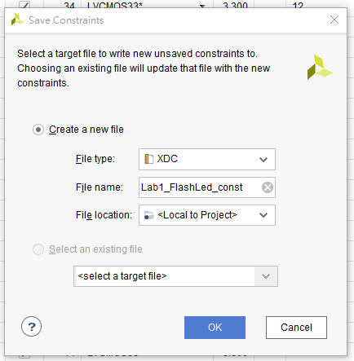
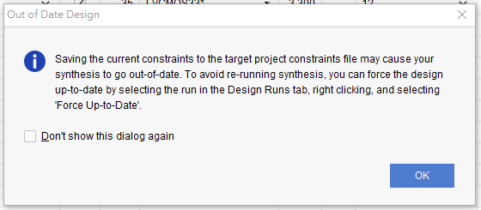
Vivado 2018.2
提醒儲存約束檔案，會導致合成結果過期，需重新合成
“OK”
設定腳位檔名稱
“OK”
初次設定腳位，創建新約束檔案

Slide 39
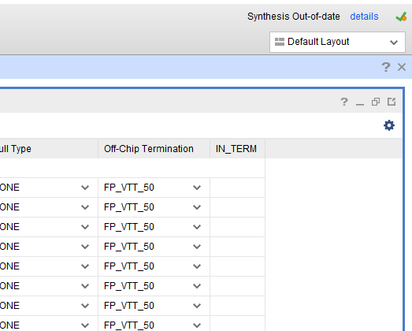
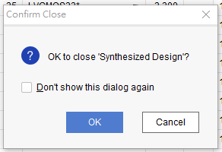
Vivado 2018.2
關閉 Synthesized Design
合成過期
關閉 Synthesized Design

Slide 40
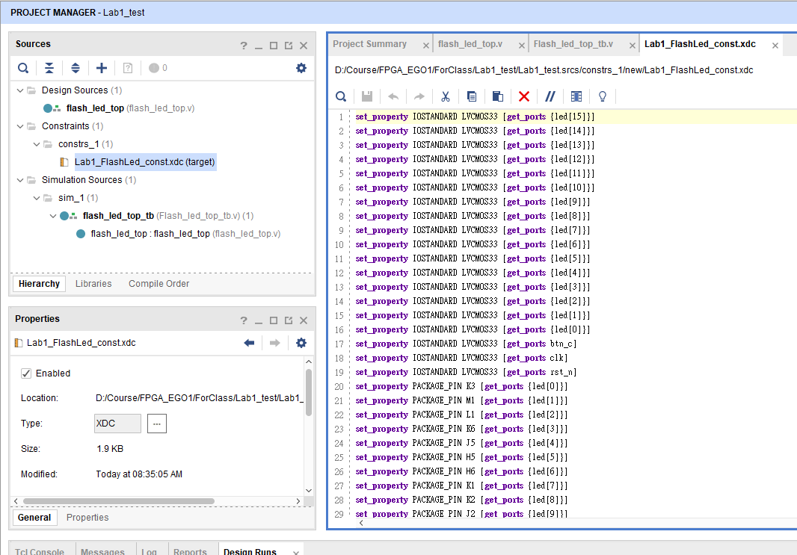
Vivado 2018.2
查看腳位檔(.xdc檔)
在接下來的實驗中將通過直接添加constraints的方式來對設計進行腳位分配。
腳位檔

Slide 41
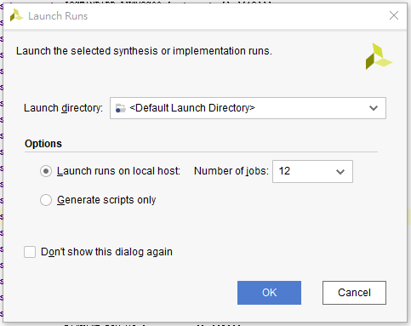
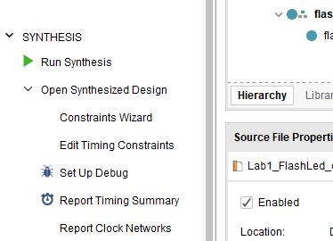
Vivado 2018.2
重新進行合成(Synthesis)
進行合成

Slide 42
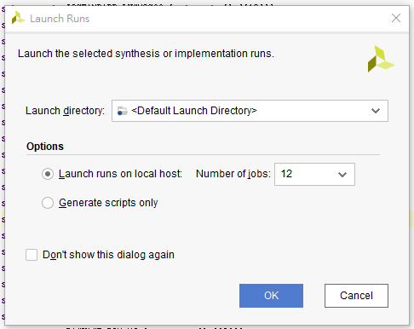
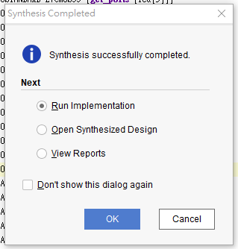
Vivado 2018.2
進行實現 (Implementation)
“Run Implementation”
“OK” ”OK”
進行實現

Slide 43
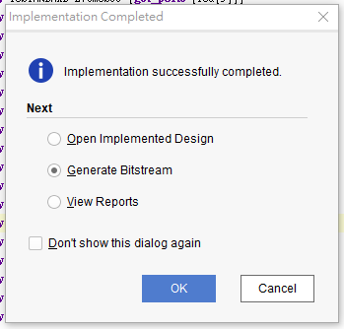
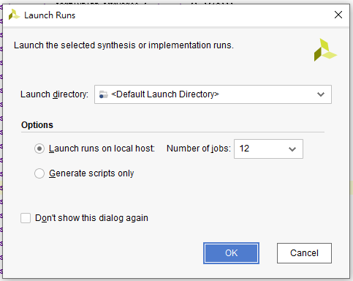
Vivado 2018.2
生成燒錄檔 (Bitstream)
“Generate Bitstream”
“OK” “OK”
生成燒錄檔

Slide 44
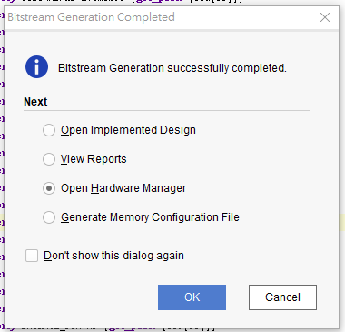
Vivado 2018.2
生成燒錄檔完成後，選擇 “Open Hardware Manager”

Slide 45
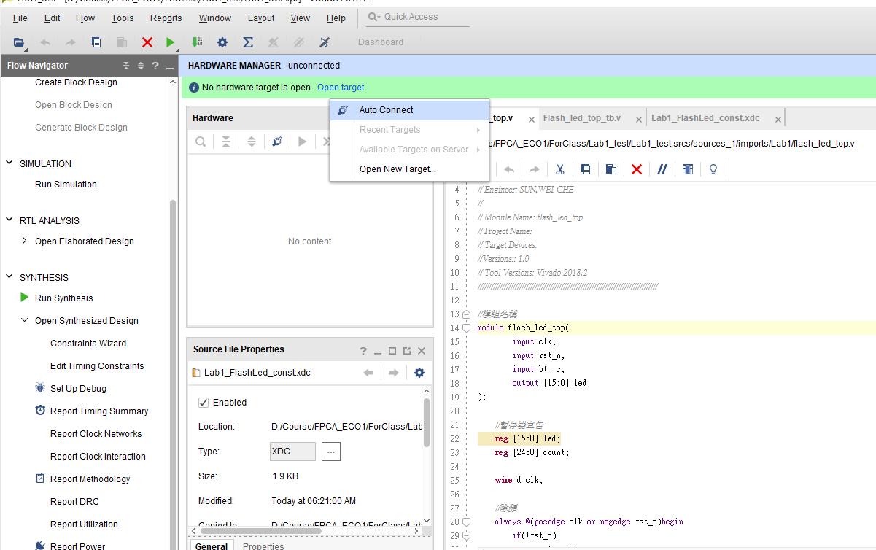
Vivado 2018.2
將FPGA板連接至電腦，並開啟電源，才能讓軟體偵測到板子
點擊“Open target”，選擇 “Auto Connect”

Slide 46
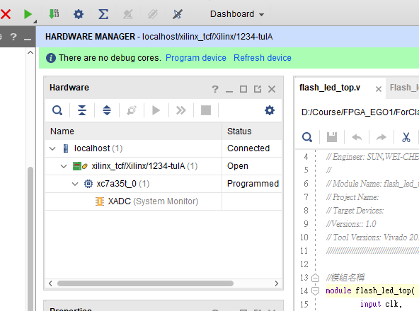
Vivado 2018.2
出現FPGA板資訊，表示成功連接至電腦
出現FPGA板資訊

Slide 47


Vivado 2018.2
將Bitstrean燒錄至FPGA板
點擊“Program”
燒錄Bitstream
燒錄Bitstream

Slide 48

Vivado 2018.2
完成燒錄 ! ! !
Synthesis
Verilog
Implementation
Vivado
Program
.v
Bitstream
FPGA
.xdc
testbench
I/O Ports
https://www.google.com/url?sa=i&url=https%3A%2F%2Fmeteor.today%2Farticle%2FBfglq-&psig=AOvVaw12MTQsEVgQGY7gC400_eN6&ust=1586214687771000&source=images&cd=vfe&ved=0CAIQjRxqFwoTCKinhJu00ugCFQAAAAAdAAAAABAM

Slide 49
Thank you for your attention!

